Slide 1
Maquettage d'un site web

Slide 2
Bienvenu dans notre Présentation
Fait Par :
Elmahdi Souilmi
Koularambaye Evrard Boram
Zaïneb Kossouri

Slide 3
Plan de Travail
Introduction
Les Outils de
Maquettage
Maquette de Site-Web Version Desktop
Maquette de Site-Web
Version Mobile

Slide 4

C’est Quoi Le Maquettage
Le maquettage est une méthode de conception d'interface qui nous permet de vous proposer des interfaces conformes à vos attentes et besoins.
Elle permet également à l'agence web de s'assurer que les besoins du client sont adaptés ou non au projet.
INTRODUCTION

Slide 5

Les Outils de Maquettage
1/ Balsamique
Version | 3.5.17
Dernière mise à jour | 12 Février 2019
Licence | Démonstration
Téléchargements | 336 ( 30 derniers jours)
Auteur | Balsamiq Studios, LLC
Systèmes d’exploitation | Windows, macOS
Catégorie | Développement
Balsamiq Mockups permet aux développeurs et aux designers d’exprimer leur créativité et leurs idées sur leur machine, à base de croquis avancés, colorés, annotés, puis de travailler de manière collaborative, client y compris, afin de réitérer à volonté les idées mises en commun jusqu’à arriver à l’idée finale. Ils peuvent ainsi proposer des interfaces utilisateur, avec icônes, boutons, ombres et avec le choix de couleurs, des tailles etc. Balsamiq Mockups propose pour cela 75 composants d’interface utilisateur et 187 icônes, sans compter les éléments générés et partagés par la communauté d’utilisateurs

Slide 6
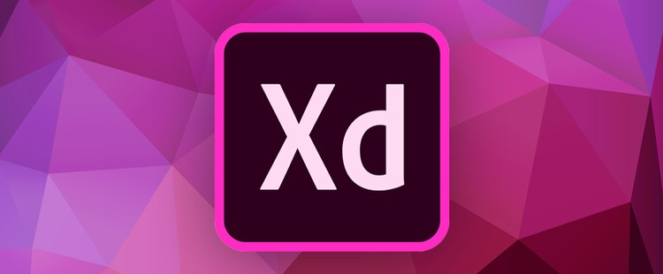
Les Outils de Maquettage
3/ Adobe XD
Dernière MAJ :1 août 2019
Licence :Démonstration
Téléchargement :138 (30 dernières jours )
Auteur : Adobe
S. d’exploitation : Windows, macOS
Catégories : Multémidia
Adobe XD est un outil très complet de création et de design. Grâce à lui vous pourrez créer de toute pièce, ou via des templates, des sites internet, applications mobiles et autres designs nécessaires dans votre travail. Le système de conception contient de très nombreux outils, dont voici quelques exemples : liaisons entre composants à partir d’un composant maitre dont la modification s’applique à tous les autres liés, la répétition d’éléments qui permet de répliquer des styles pour des images par exemple, le redimensionnement réactif, etc.

Slide 7

Les Outils de Maquettage
2/ Axure RP 9
Version | 9.0
Dernière mise à jour | 15 avril 2019
Licence | Propriétaire
Téléchargements | 250 ( 30 derniers jours)
Auteur | Solutions logicielles Axure
Systèmes d’exploitation | Windows, macOS
Catégorie | Développement
Axure est un logiciel de plus en plus utilisé par la communauté des concepteurs web pour créer des zonings et des wireframes, et des prototypes fonctionnels très poussés de sites web.
Il permet en particulier de présenter au client des prototypes navigables, ainsi que de documenter des projets.

Slide 8
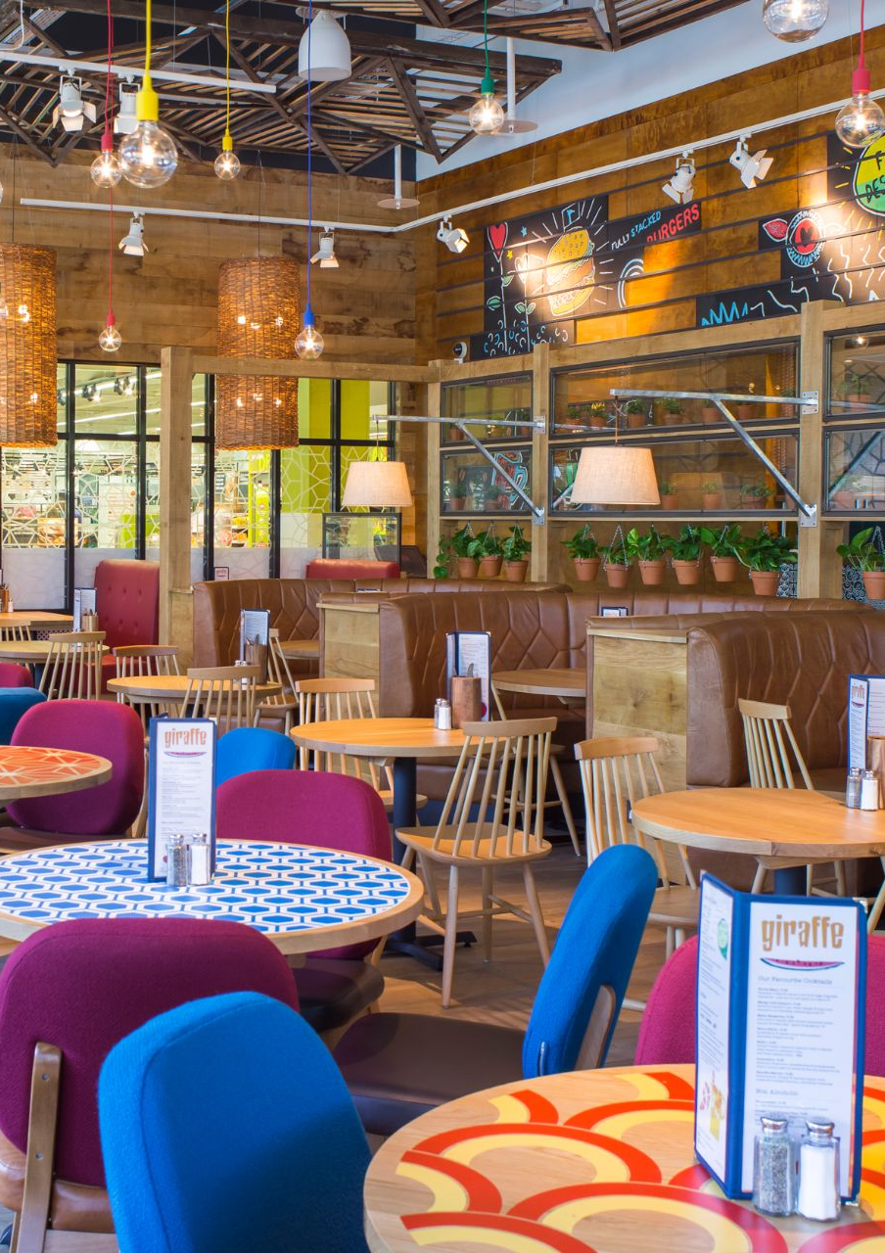
Restaurant GIRAFFE
Le Site Officiel de cette restaurante : https://www.giraffe.net/

Slide 9
Les Etapes de Maquettages
Maquettage Traditionnel
Wireframing
Prototype

Slide 10
La Première étape
Maquettage Traditionnel
Version Desktop

Slide 11
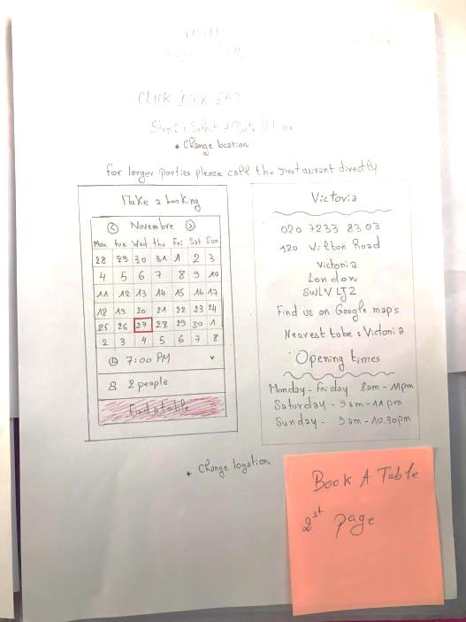
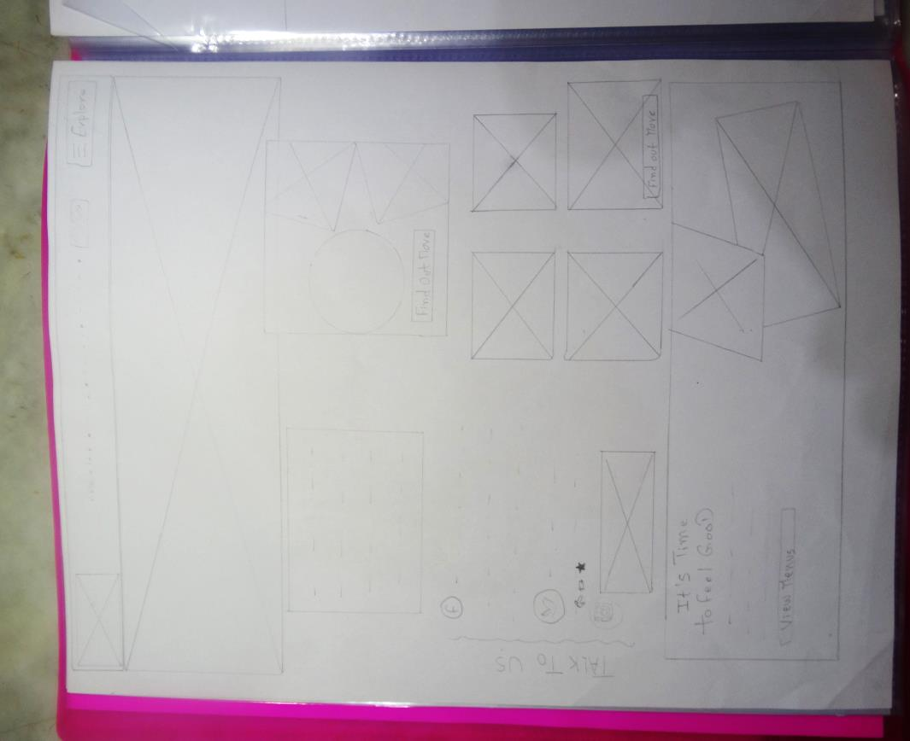
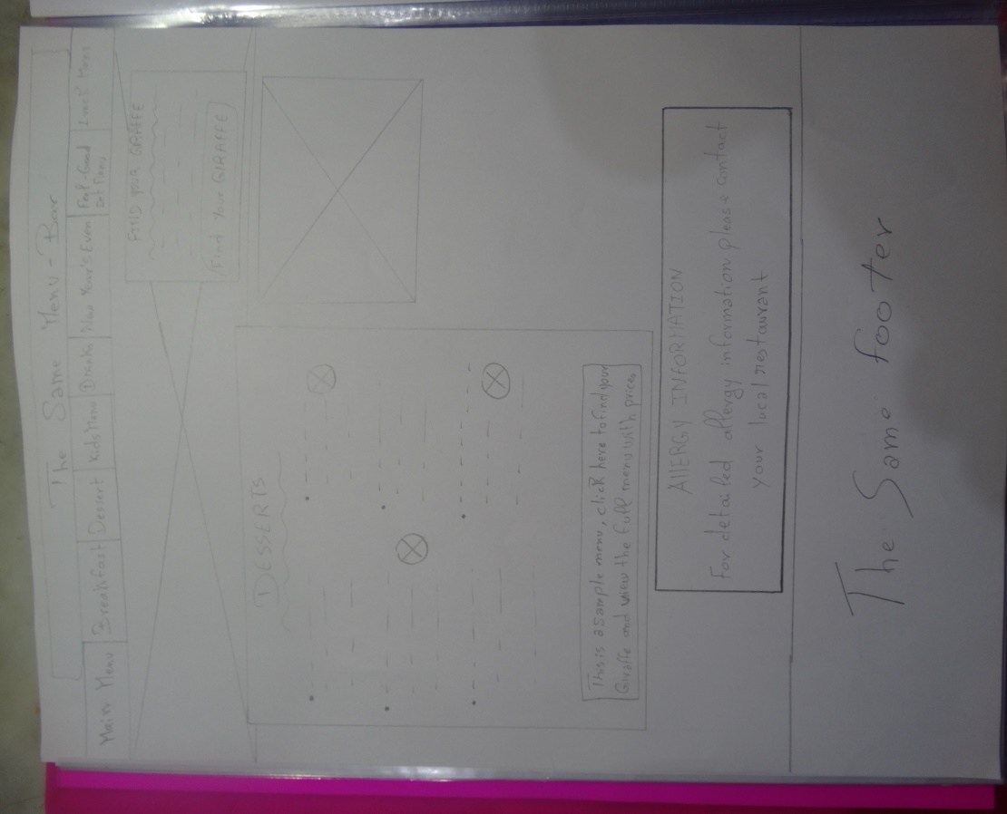
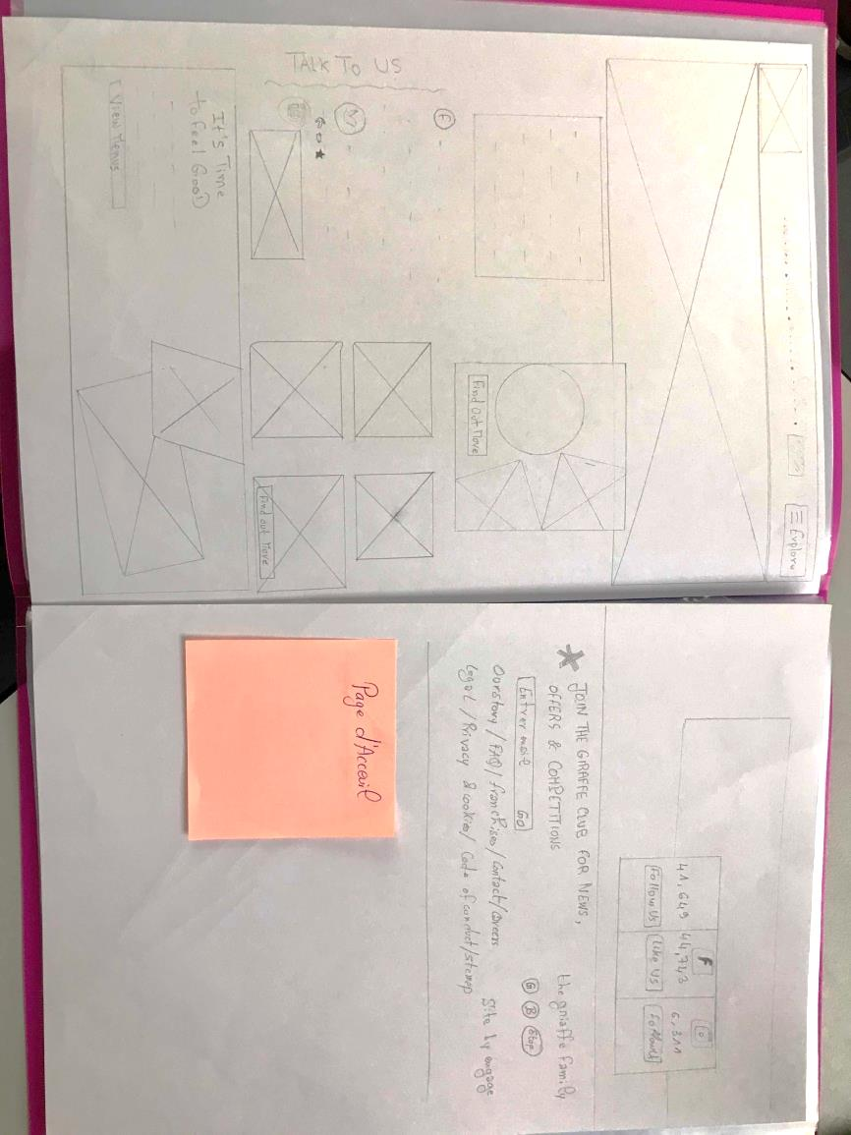
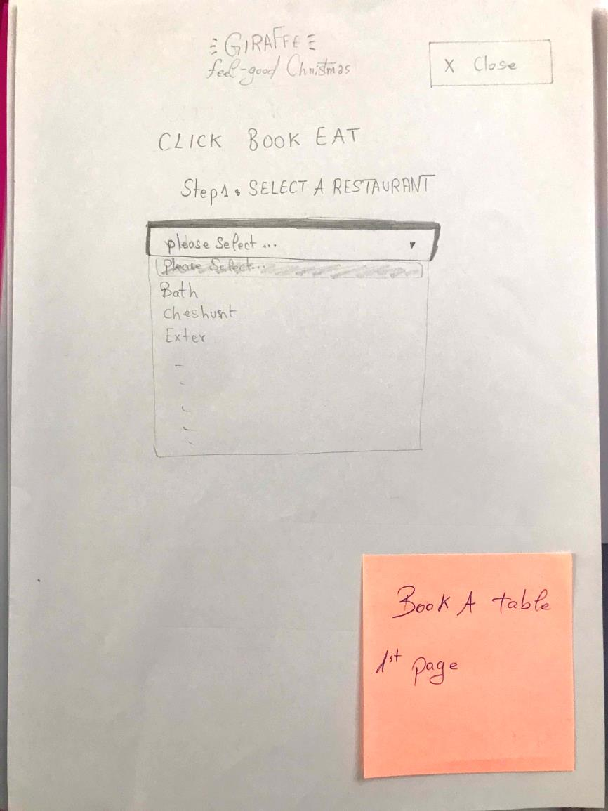
La Premiere Page d’acceuil
N°2
Page de Réservation N°1
La Premiere Page D’acceuil
N°1
Page de Réservation N°2
Page Menu
‘ Dessert ’
Désignée par Zaïneb Kossouri

Slide 12
La deuxième étape Wireframing
Version Desktop

Slide 13
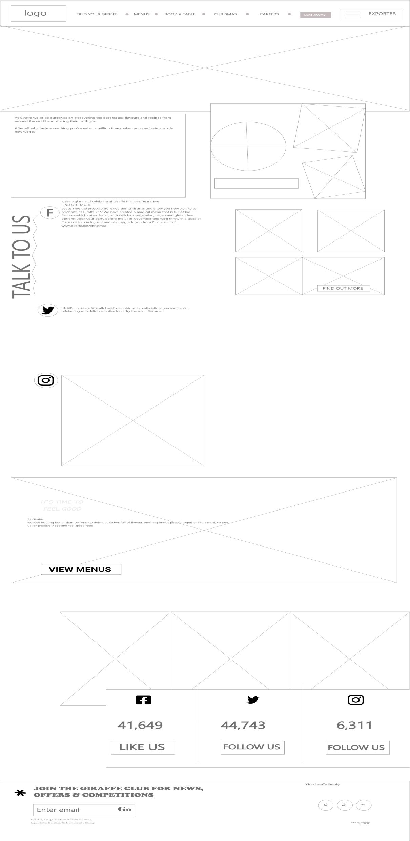
Wire framing Page d'acceuil
Fait par : Elmahdi Souilmi

Slide 14
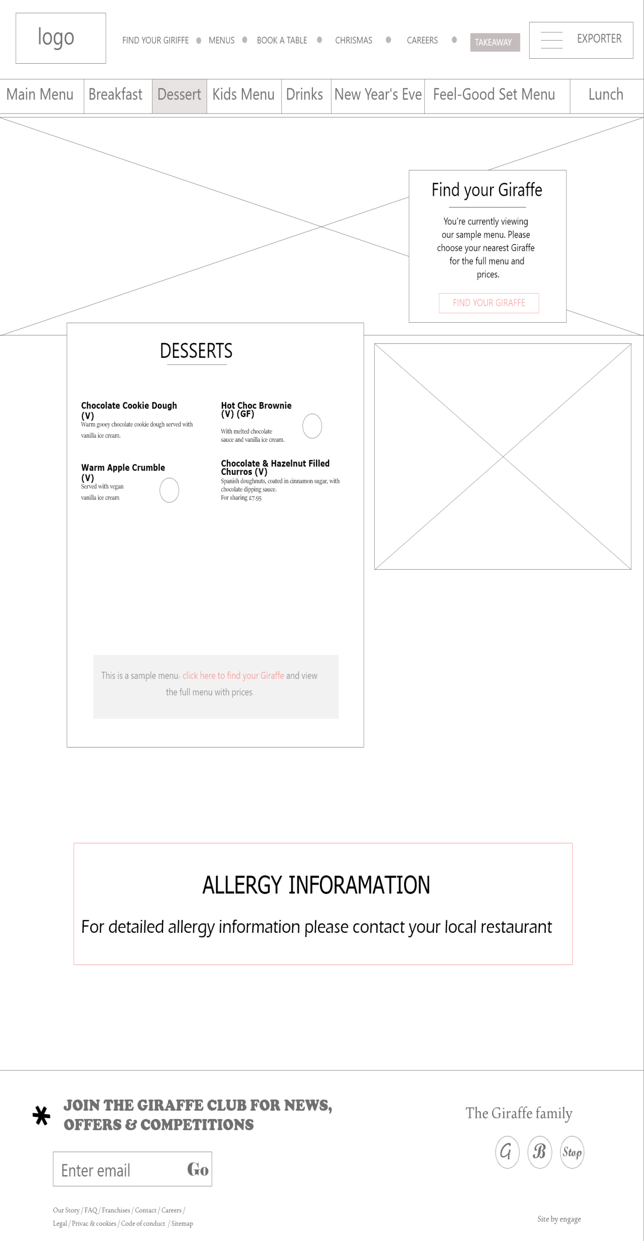
Wire framing Page Menu ‘Dessert’
Fait Par Zaïneb Kossouri

Slide 15
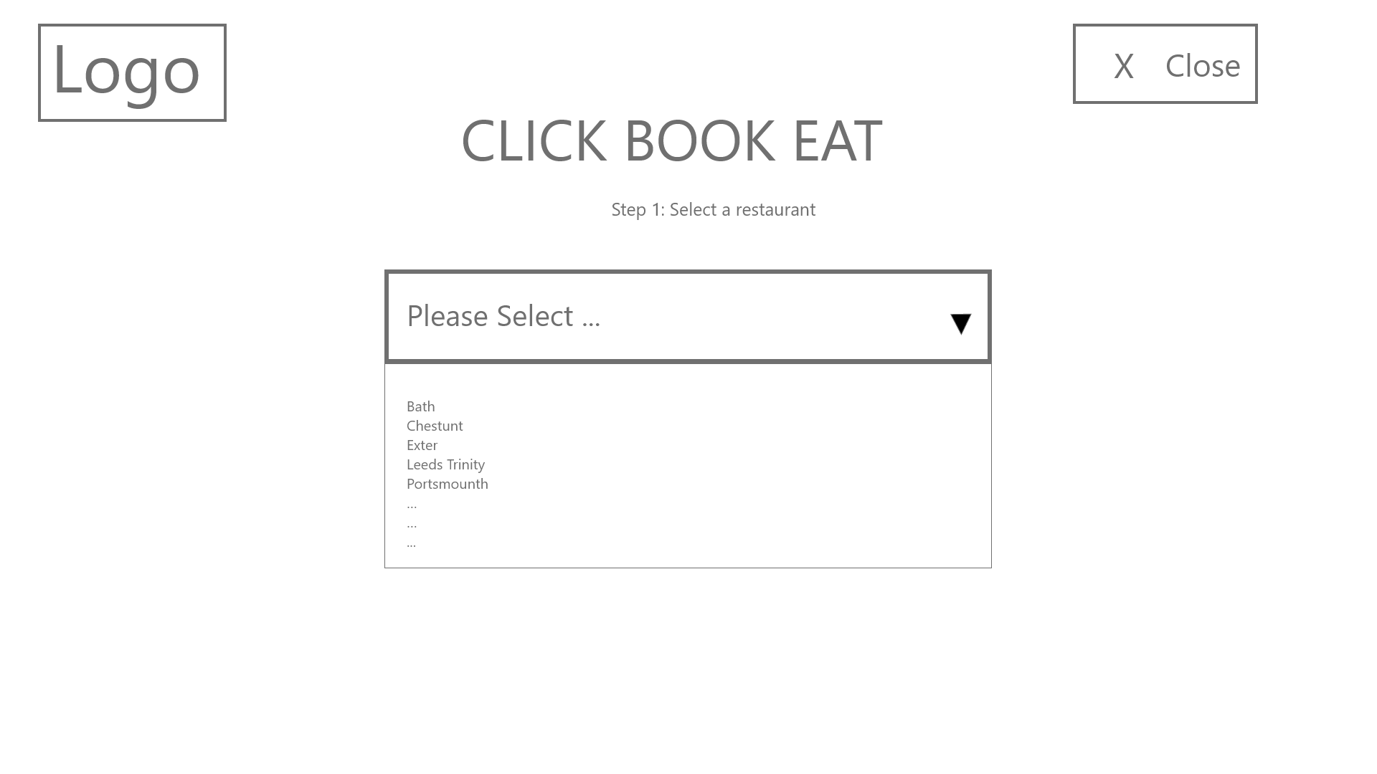
Wire framing Page Reservation N°1
Fait Par Koularambaye Evrard Boram

Slide 16
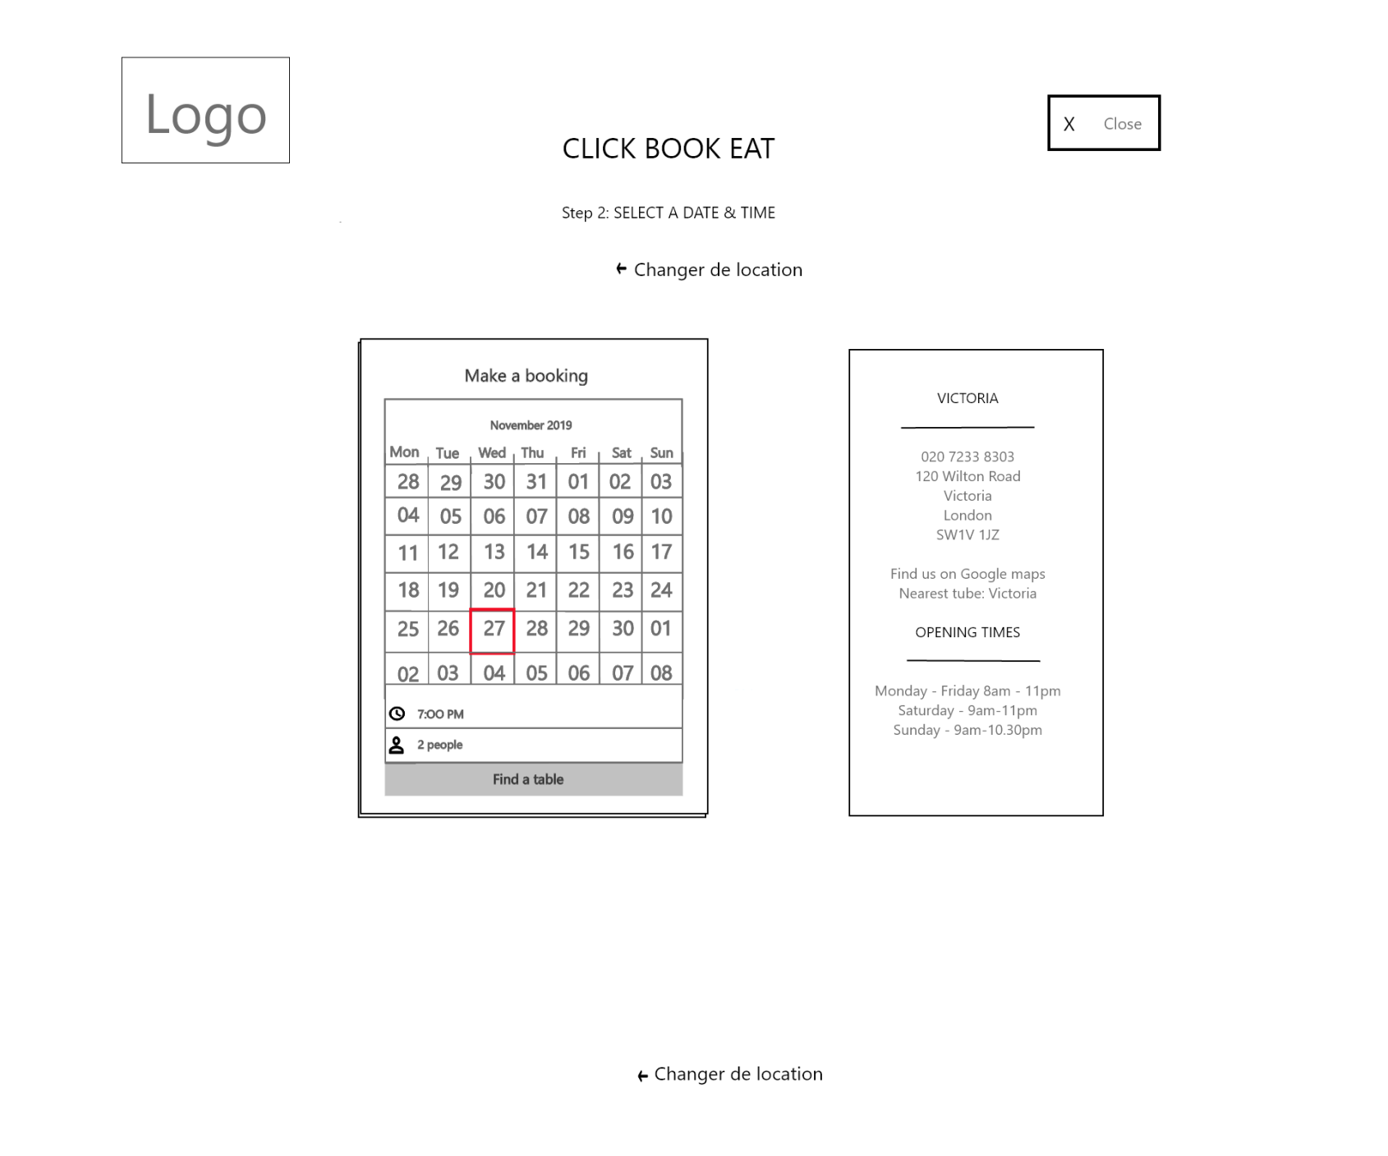
Wire framing Page Reservation N°2
Fait Par Koularambaye Evrard Boram

Slide 17
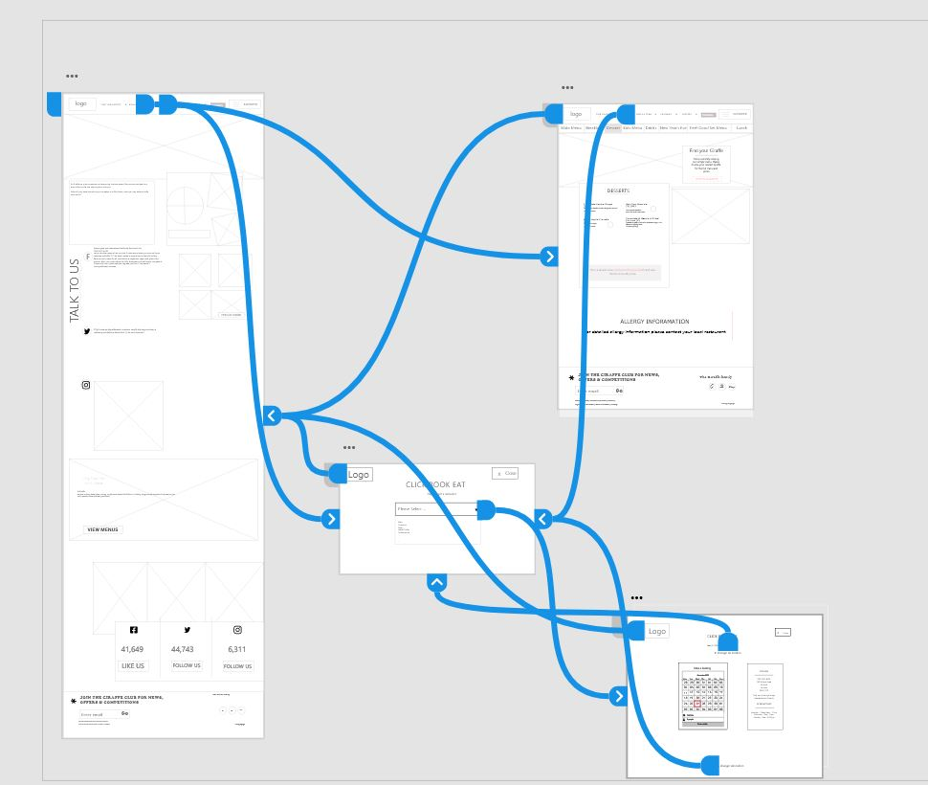
Schéma
Liaison entre les pages à fait
Le passage entre pages du Site-Web
Wireframing Version Web

Slide 18
La Troisième étape
Prototype
Version Desktop

Slide 19
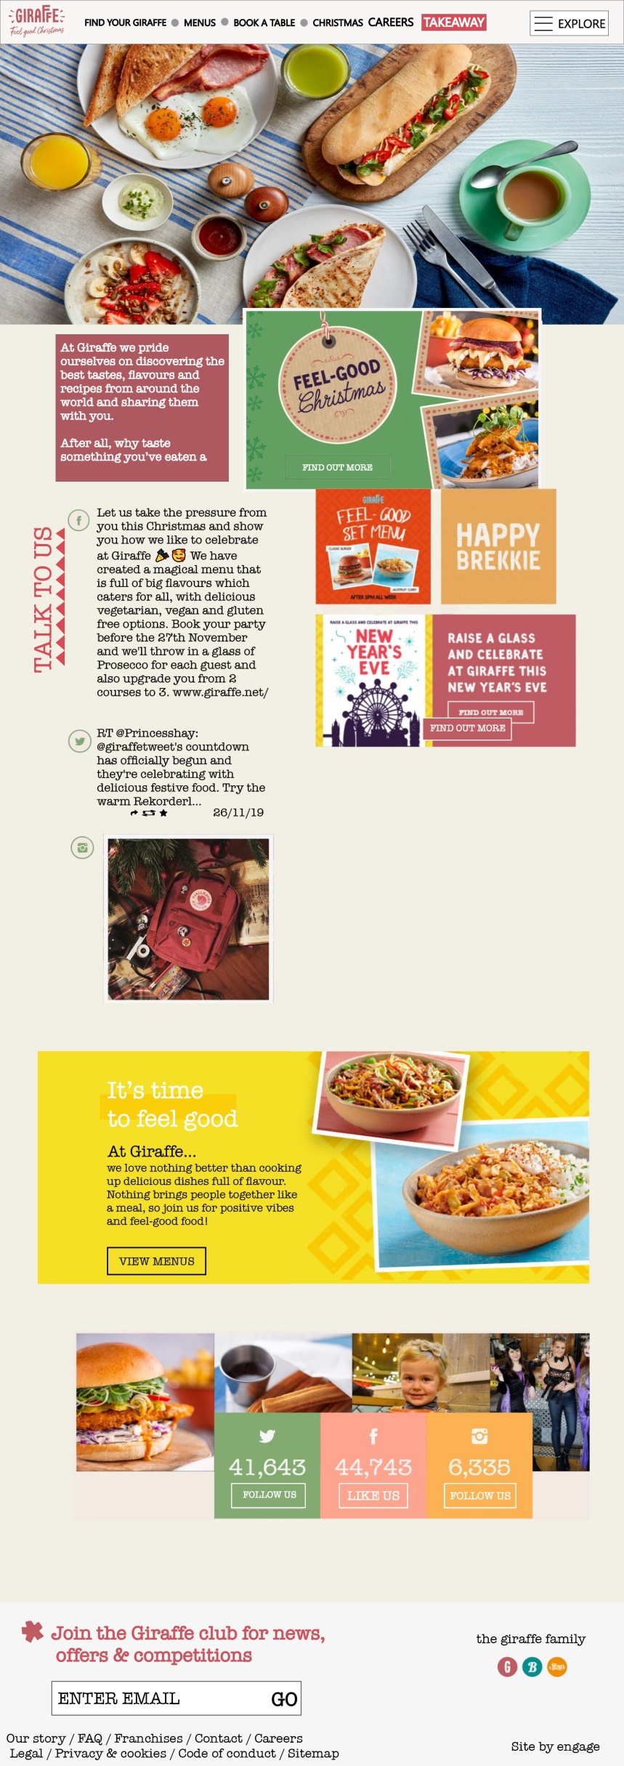
Prototype Page d'acceuil
Fait Par Elmahdi Souilmi

Slide 20
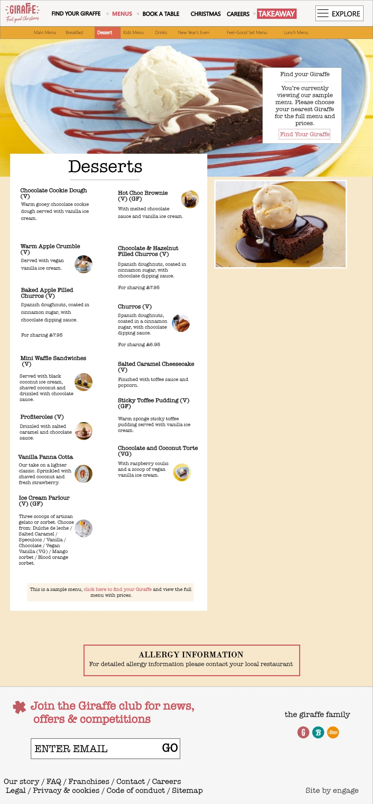
Prototype Page Menu ‘dessert’
Fait Par Zaïneb Kossouri

Slide 21
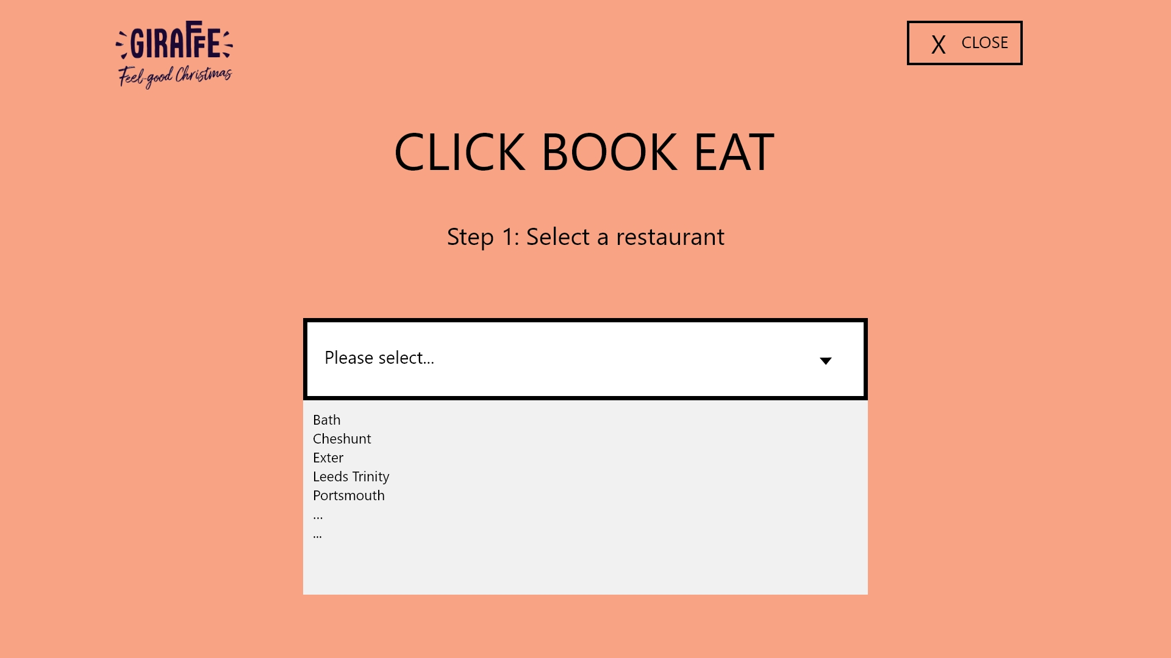
Prototype Page Reservation N°1
Fait Par Koularambaye Evrard Boram

Slide 22
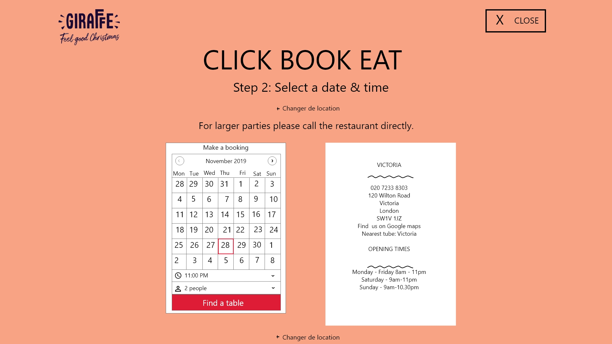
Prototype Page Reservation N°2
Fait Par Koularambaye Evrard Boram

Slide 23
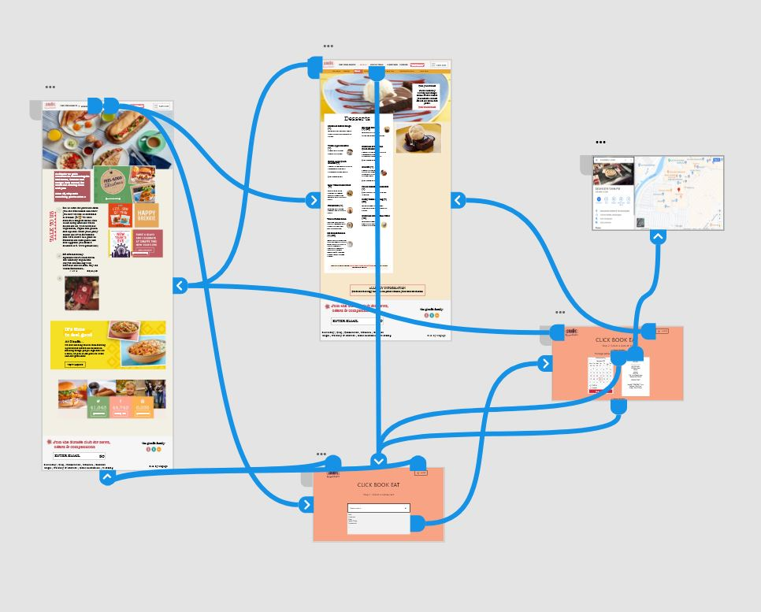
Schéma
Liaison entre les pages à fait
Le passage entre pages du Site-Web
Prototype Version Web

Slide 24
La Première étape Prototype
Version Mobile

Slide 25
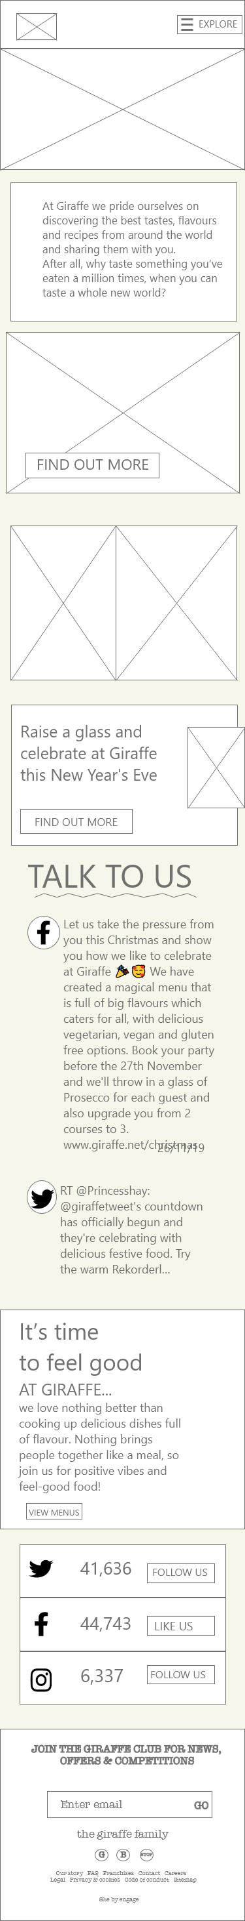
Wire framing Page D’acceuil
Fait Par Elmahdi Souilmi

Slide 26
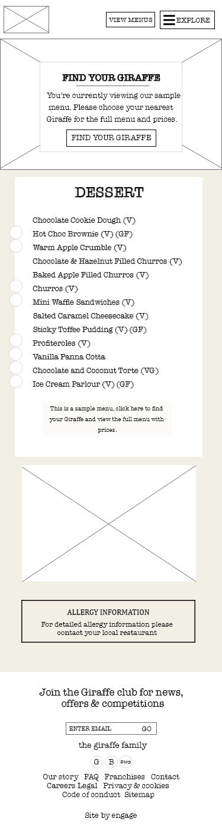
Wire framing Page ‘Dessert’
Fait Par Kossouri Zaïneb

Slide 27
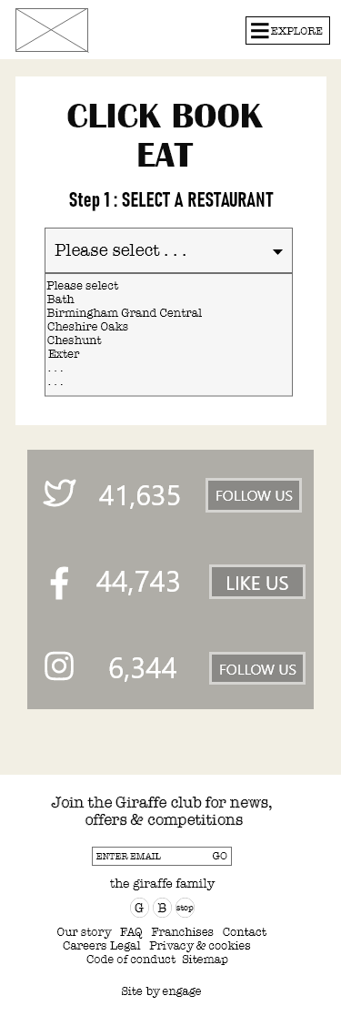
Wire framing Page Reservation N°1
Fait Par Koularambaye Evrard Boram

Slide 28
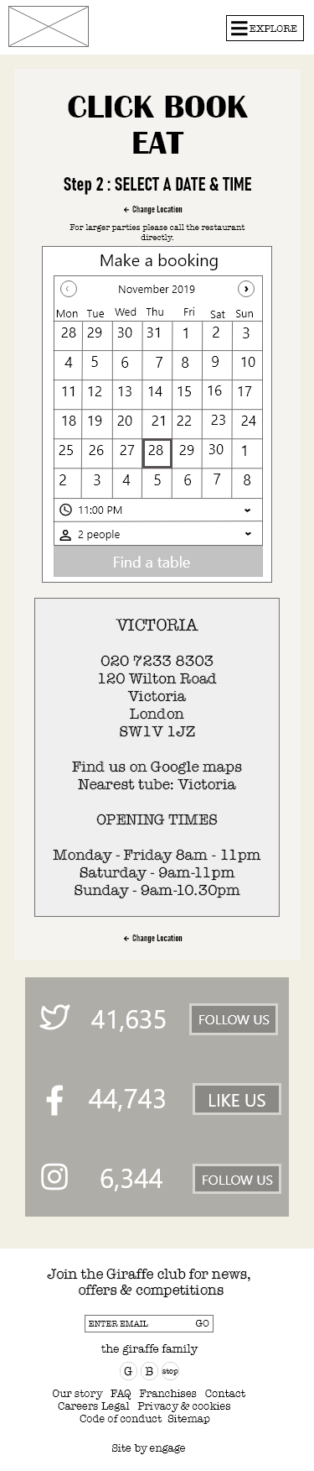
Wire framing Page Reservation N°1
Fait Par Koularambaye Evrard Boram

Slide 29
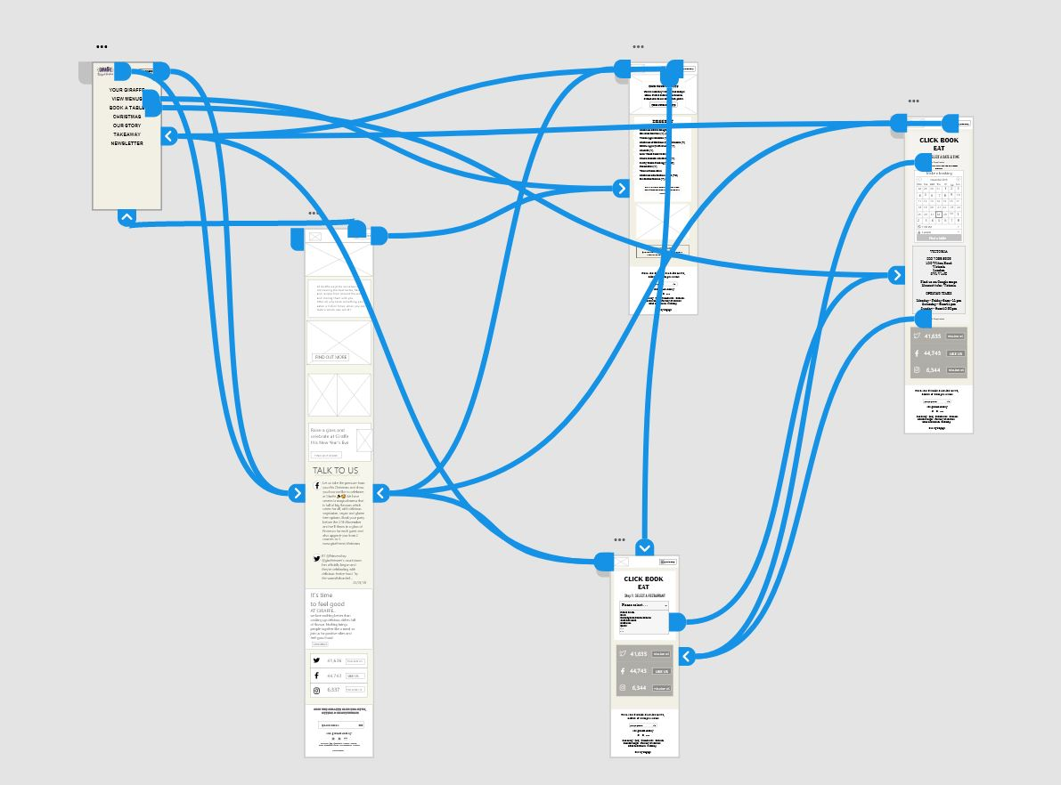
Schéma
Liaison entre les pages à fait
Le passage entre pages
Wireframing Version Mobile

Slide 30
La deuxième étape Prototype
Version Mobile

Slide 31
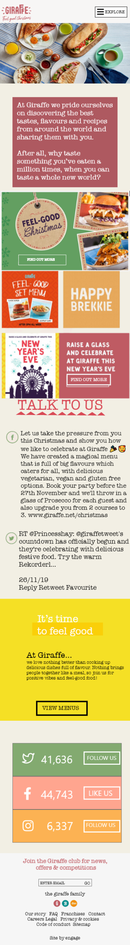
Prototype Page D’acceuil
Fait Par Elmahdi Souilmi

Slide 32
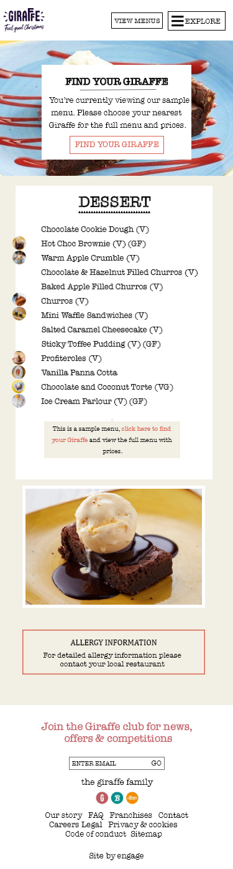
Prototype Page Menu ‘Dessert’
Fait Par Zaïneb Kossouri

Slide 33
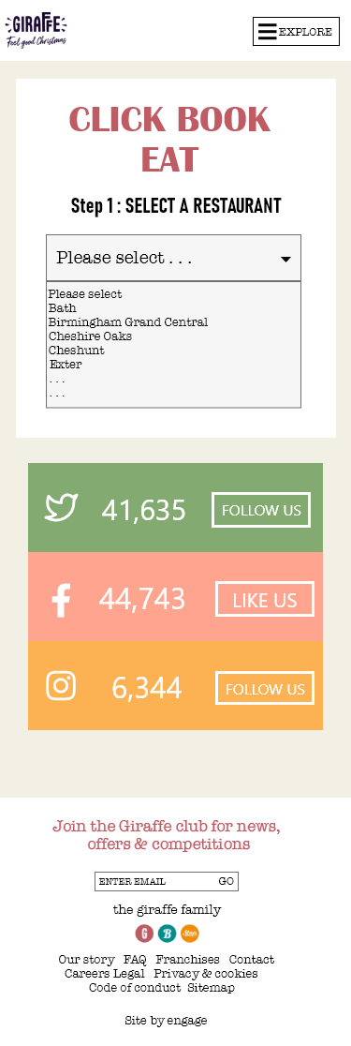
Prototype Page Reservation N°1
Fait Par Koularambaye Evrard Boram

Slide 34
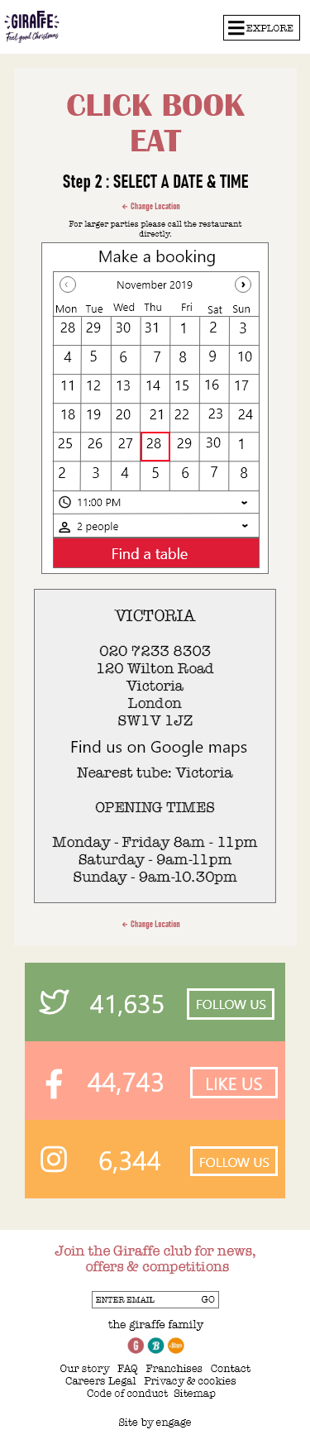
Prototype Page Reservation N°2
Fait Par Koularambaye Evrard Boram

Slide 35
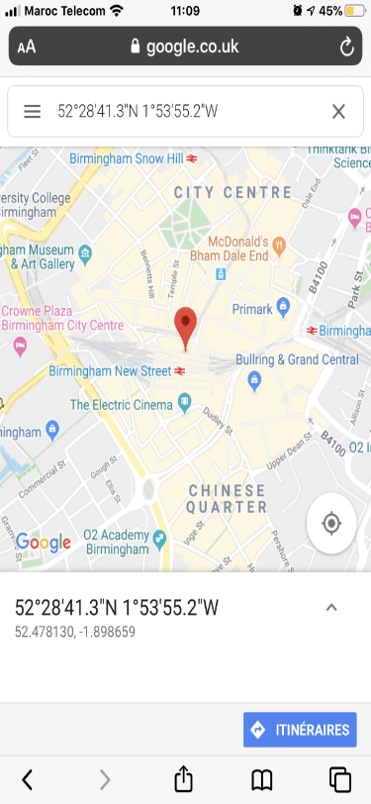

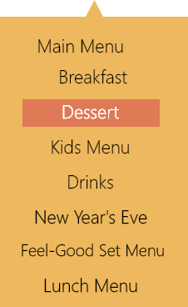
Prototype Des Pages
Fait Par Zaïneb Kossouri

Slide 36
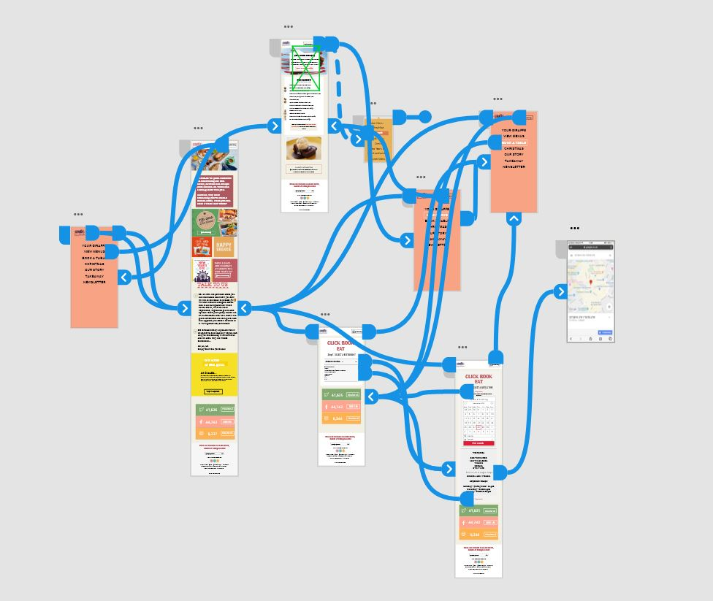
Schéma
Liaison entre les pages à fait
Le passage entre pages
Prototype Version Mobile

Slide 37
Thank You for Watching!
Any Questions?

